Slide 1
888143 การสร้างแบบจำลองและ การโปรแกรมเชิงวัตถุ
พีระศักดิ์ เพียรประสิทธิ์

Slide 2
Outline
ทบทวน Class และ Object
สมาชิกของของคลาสแบบ static
Inheritance

Slide 3
Class (คลาส)
เป็นเหมือนคำจำกัดความว่าวัตถุ (Object) ที่จะสร้างขึ้นมาจากคลาส (Class) นั้น จะประกอบด้วยคุณลักษณะและพฤติกรรมอะไรบ้าง
ชนิดข้อมูลชนิดหนึ่ง ที่ผู้เขียนโปรแกรมทำการกำหนดขึ้นมา
เป็นเหมือนพิมพ์เขียวหรือแบบแปลน หรือแม่แบบของวัตถุ (Object)
เราสร้างวัตถุ (Object) จากแม่แบบ
ทุกๆ Object ที่สร้างขึ้นจาก Class จะมีคุณลักษณะและพฤติกรรมเริ่มต้นเหมือนกัน

Slide 4
ส่วนประกอบของคลาส
แอตทริบิวท์ (Attribute) คือสิ่งที่ใช้บอกถึงลักษณะต่างๆ ของวัตถุใน Class เรียกอีกอย่างว่า คุณลักษณะของคลาส เช่น int char dool ฯลฯ
เมธอด (Method) คือสิ่งที่ใช้อธิบายการทำงานของวัตถุในคลาสเรียกอีกอย่างว่าพฤติกรรมของคลาส ( จะคล้ายกับฟังก์ชั่น )

Slide 5
Object
Object หรือ class instance คือตัวแปรตัวหนึ่งที่มีคุณลักษณะ (attribute) และพฤติกรรม (method) เหมือนกับแม่แบบ เช่น
รถยนต์สีน้ำเงิน : มีความหมายคือ วัตถุ ประเภทรถยนต์
มีคุณลักษณะของสีเป็นสีน้ำเงิน และมีพฤติกรรมที่แสดงถึงการเคลื่อนที่
Method คือ function ที่บ่งบอกพฤติกรรมของ object ว่าทำอะไรได้บ้าง
Constructor คือ function (method) พิเศษที่ใช้ในการกำหนดค่าเริ่มต้น (initial value) ให้กับ attribute ให้กับ object ที่สร้างขึ้น

Slide 6
Class & Implement
Rectangle::Rectangle(double w,double l){
width = w;
length = l;
}
double Rectangle::findArea()
{
return width * length;
}
class Rectangle{
private:
int width;
int length;
public:
double findArea();
Rectangle(double w,double l);
~Rectangle();
};
Main program
int main(){
Rectangle rectangle1 = Rectangle(3,5);
cout << rectangle1.findArea() << endl;
}

Slide 7
Inheritance
Inheritance เป็นความสัมพันธ์แบบ “is-a”
เช่น พนักงานทุกคนเป็นมนุษย์
Inheritance เป็นวิธีการหนึ่งที่ให้เราสร้าง Class ใหม่จาก Class ที่มีอยู่แล้วได้
คลาสที่สร้างใหม่เรียกว่า derived classes
คลาสที่มีอยู่แล้วเรียกว่า base classes
Derived classes ถ่ายทอดคุณสมบัติจาก base classes

Slide 8
Inheritance (ต่อ)
Inheritance คือการถ่ายทอดข้อมูล (ซึ่งก็คือ attribute และ method) จากคลาสลำดับที่สูงกว่า (base class) ไปยังคลาสลำดับที่ต่ำกว่า (Derived Class)
โดยที่ Derived class นั้นสามารถเปลี่ยนแปลงหรือแทนที่ข้อมูล (override) ที่ได้รับการถ่ายทอดมานั้นได้ เช่น
คลาสพนักงาน จะประกอบด้วย attribute ชื่อ/รหัสประจำตัวพนักงาน
คลาสหมอ จะประกอบด้วย ชื่อ/รหัสประจำตัวพนักงาน/สาขาที่เชี่ยวชาญ

Slide 9
นิยามคำศัพท์
คำศัพท์ | ความหมาย | คำเหมือน
base class | คลาสต้นแบบ | super class parent class คลาสแม่
Derived class | คลาสที่สืบทอดคุณลักษณะและพฤติกรรมมาจากคลาสแม่ | Subclass คลาสลูก

Slide 10
Inheritance (ต่อ)
ประเภทการสืบทอด
Single inheritance คือ derived class มี base class เพียงคลาสเดียว
Multiple inheritance คือ derived class มี base class มากกว่า 1 คลาส
หากการสืบทอดแบบ Public แล้ว สมาชิกประเภท public ของ base class สืบทอดเป็นสมาชิกแบบ public ของ derived class

Slide 11
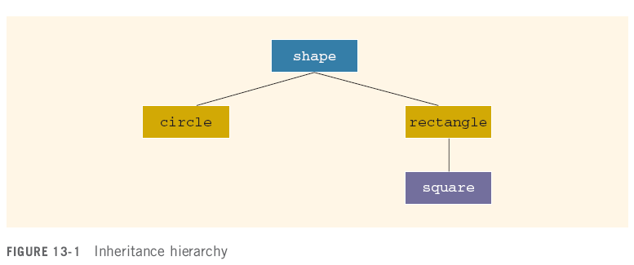
Inheritance (ต่อ)
การสืบทอด (Inheritance) สามารถมองเหมือนโครงสร้างต้นไม้หรือโครงสร้างแบบลำดับชั้น

Slide 12
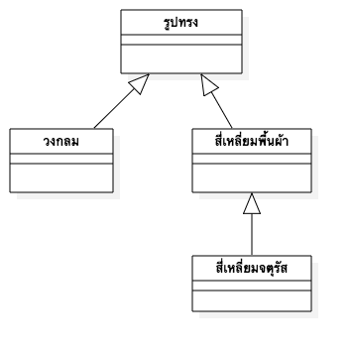
Inheritance (ต่อ)

Slide 13
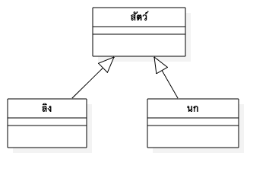
Inheritance (ต่อ)

Slide 14
Inheritance (ต่อ)
รูปแบบ syntax
เมื่อ memberAccessSpecifier คือ public, protected หรือ private
สมาชิกประเภท private ของ base class จะเข้าถึงได้เฉพาะ base class เท่านั้น
Derived class จะไม่สามารถเข้าถึงได้

Slide 15
Inheritance (ต่อ)
สมาชิกประเภท public ของ base class สามารถสืบทอดเป็นสมาชิกประเภท public หรือ private
คลาสลูก (derived class) สามารถเพิ่มสมาชิก (ทั้ง attribute และ method)
คลาสลูก (derived class) สามารถกำหนดการทำงานของเมธอดที่สืบทอดมาจาก base class ใหม่ได้ (เฉพาะเมธอดที่เป็นแบบ public)
มีผลกับอ็อบเจกต์ที่สร้างจาก derived class เท่านั้น
ทุก ๆ สมาชิกของ base class จะเป็นสมาชิกของ derived class ด้วย

Slide 16
Redefining (Overriding) Member Functions of the Base Class
ในการสร้าง Method ที่ชื่อ Method เหมือนเดิม (การทำ overriding)
method ใน derived class จะต้องมีชื่อ/จำนวน/ชนิดข้อมูล ของ parameters เหมือนกัน
ถ้า derived class ทำการ overrides method ที่เป็น public จาก base class แล้วต้องการเรียกใช้งาน method จาก base class function จะต้องระบุ
ชื่อของ base class (Name of the base class)
Scope resolution operator (::)
ชื่อ method และ parameters (Function name with appropriate parameter list)

Slide 17
คลาสสี่เหลี่ยม กับ คลาสกล่อง
Attribute ประกอบด้วย
กว้าง
ยาว
Method
หาพื้นที่
เส้นรอบรูป
Attribute ประกอบด้วย
กว้าง
ยาว
สูง
Method
หาพื้นที่ (ปริมาตร)
พื้นที่ผิว

Slide 18
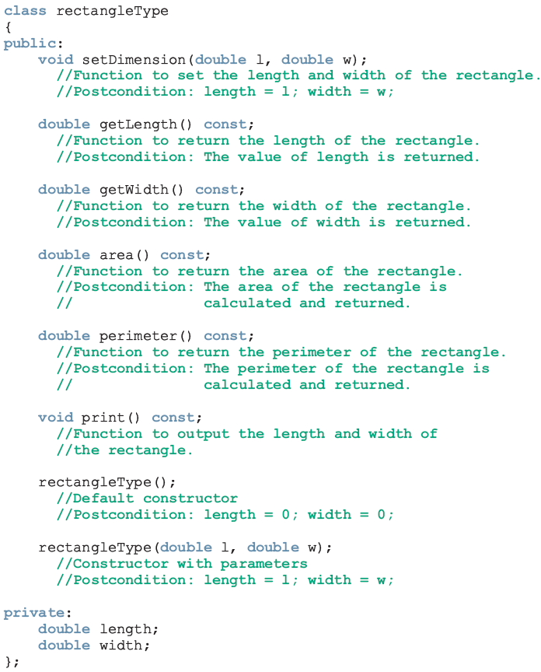
Redefining Member Functions of the Base Class (ต่อ)

Slide 19
Redefining Member Functions of the Base Class (ต่อ)

Slide 20
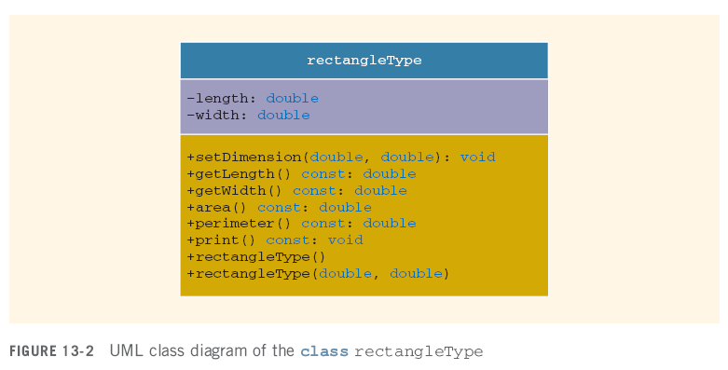
Redefining Member Functions of the Base Class (ต่อ)

Slide 21
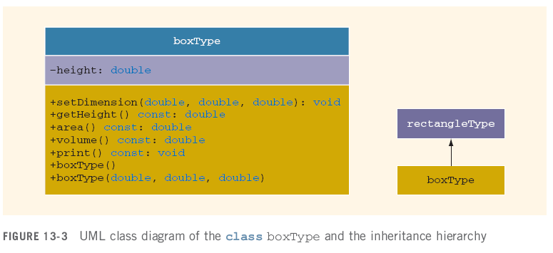
Redefining Member Functions of the Base Class (ต่อ)
boxType สืบทอดจาก rectangleType แบบ public inheritance
มีการทำ overrides เมธอด print และ area

Slide 22
Constructors of Derived and Base Classes
Derived class constructor ไม่สามารถเข้าถึง private members ของ base class
Derived class สามารถกำหนดค่าของ attribute ที่เป็น public ได้
เมื่อ derived object ถูกประกาศ จะมีการเรียกการทำงาน constructor ของ base class จำนวน 1 ครั้งก่อนเรียก constructor ของ derived class
Call to base class constructor is specified in heading of derived class constructor definition

Slide 23

Constructors of Derived and Base Classes (ต่อ)

Slide 24
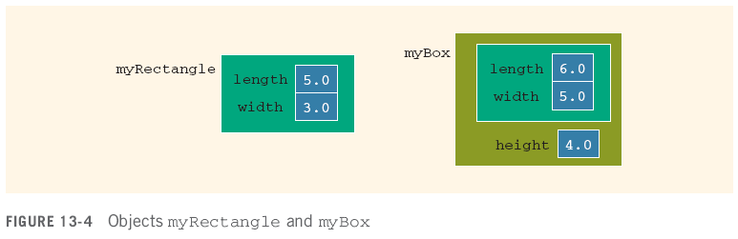
Constructors of Derived and Base Classes (ต่อ)

Slide 25
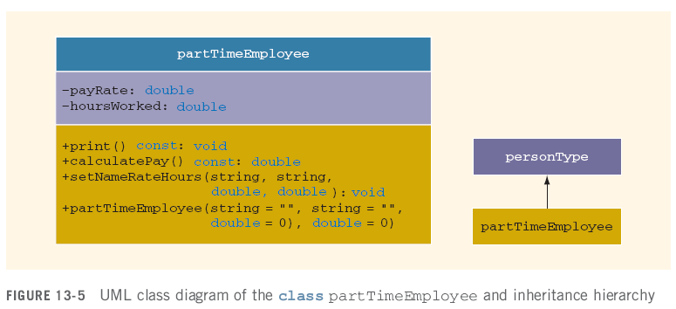
Constructors of Derived and Base Classes (ต่อ)

Slide 26
Destructors in a Derived Class
Destructors
ใช้ในการยกเลิกการจองใช้งานหน่วยความจำที่ใช้งานโดย object
Used to deallocate dynamic memory allocated by the objects of a class
When a derived class object goes out of scope
Automatically invokes its destructor
When the destructor of the derived class executes
Automatically invokes the destructor of the base class

Slide 27
Header File of a Derived Class
ในการนิยาม Class ใหม่
ทำการสร้าง header files
ในการสร้าง class ใหม่ที่มีแม่แบบมาจาก class ที่มีอยู่แล้ว
Header files ของ class ใหม่นั้นจะประกอบด้วยคำสั่งที่จะทำการมองหานิยามจาก base class
ใช้ preprocessor command (#include) ในการ include header file ในโปรแกรม
The preprocessor จะถูกประมวลผลก่อนการ compile
ให้ใช้ preprocessor ในการหลีกเลี่ยงการ include ไฟล์ที่ซ้ำซ้อนกัน

Slide 28
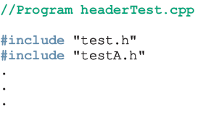
Problem: Solution:

Slide 29
Protected Members of a Class
Private members of a class ไม่สามารถเข้าถึงได้จากภายนอก class
สำหรับ base class ที่ต้องการให้ derived class เข้าถึงสมาชิก
ให้กำหนดการสมาชิกของ base class เป็น protected

Slide 30
Inheritance as public, protected, or private
ถ้า memberAccessSpecifier เป็น public:
public members of A are public members of B and can be directly accessed in class B
protected members of A are protected members of B and can be directly accessed by member functions (and friend functions) of B
private members of A are hidden in B and can be accessed by member functions of B through public or protected members of A

Slide 31
Inheritance as public, protected, or private (ต่อ)
ถ้า memberAccessSpecifier เป็น protected:
public members of A are protected members of B and can be accessed by the member functions (and friend functions) of B
protected members of A are protected members of B and can be accessed by the member functions (and friend functions) of B
private members of A are hidden in B and can be accessed by member functions of B through public or protected members of A

Slide 32
Inheritance as public, protected, or private (ต่อ)
ถ้า memberAccessSpecifier เป็น private:
public members of A are private members of B and can be accessed by member functions of B
protected members of A are private members of B and can be accessed by member functions (and friend functions) of B
private members of A are hidden in B and can be accessed by member functions of B through public/protected members of A

Slide 33
 | memberAccessSpecifier
จาก | public | protected | private
public members of A | public members of B | protected members of B | private members of B
protected members of A | protected members of B | protected members of B | private members of B
private members of A | hidden in B | hidden in B | hidden in B

Slide 34
เอกสารอ้างอิง
C++ Programming: Program Design Including Data Structures, D.S. Malik

